Slide 1
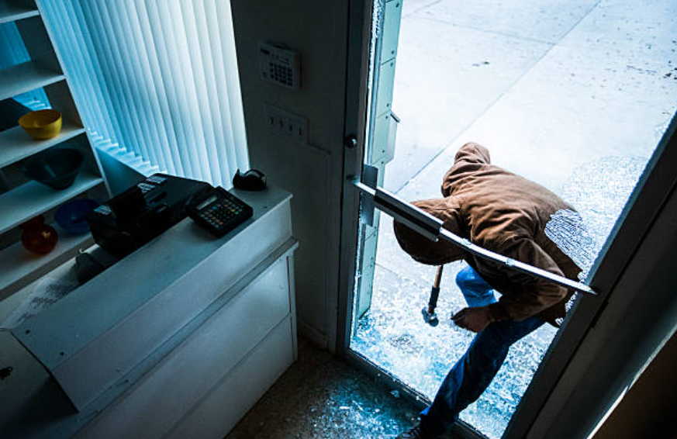
工業物聯網期末
Anti-theft
system
影像辨識居家即時防盜系統
第十一組 工科所 利彥儒 廖沁旋

Slide 2

目錄
專題動機與目的
裝置架構與運作
使用器材與設施
參考資料

Slide 3
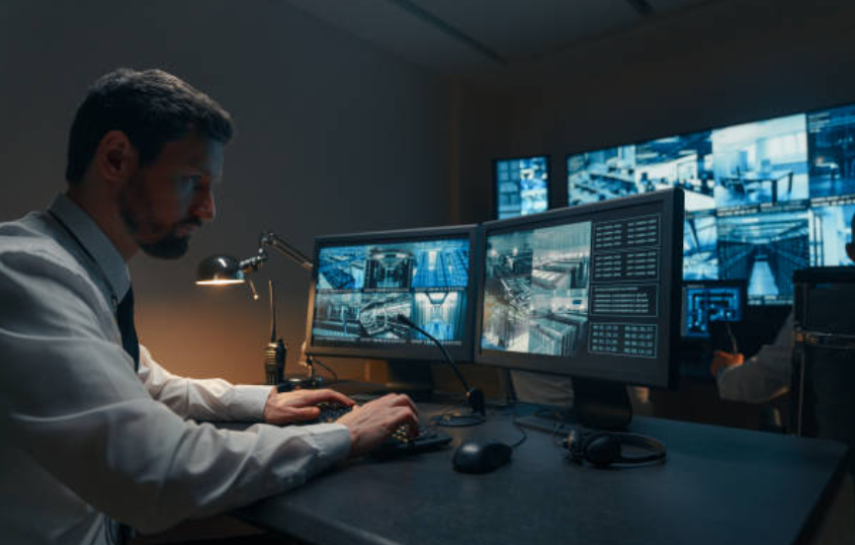
專題動機與目的
無論國內國外，竊盜案雖有明文規範卻仍天天發生，其中以居家竊盜所損失的財產手居第一。因此，本次專題希望透過樹梅派與影像辨識的技術去製作依居家防盜系統，使住戶們能住的更安心。

Slide 4
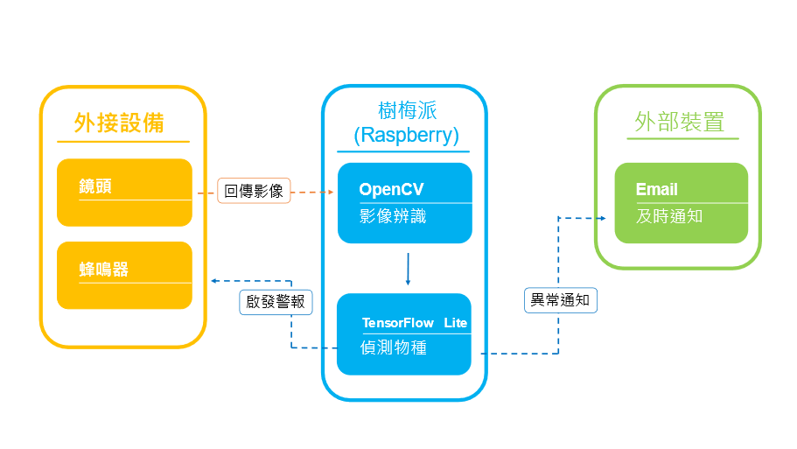
裝置架構與運作
鏡頭透過openCV在樹梅派中顯示畫面，當TensorFlow Lite 偵測到 人類時，樹梅派中的判斷式便會引起蜂鳴器發出聲響，並同時自動寄送入侵信件給指定信箱。

Slide 5
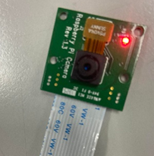
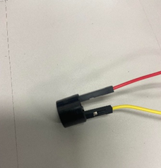
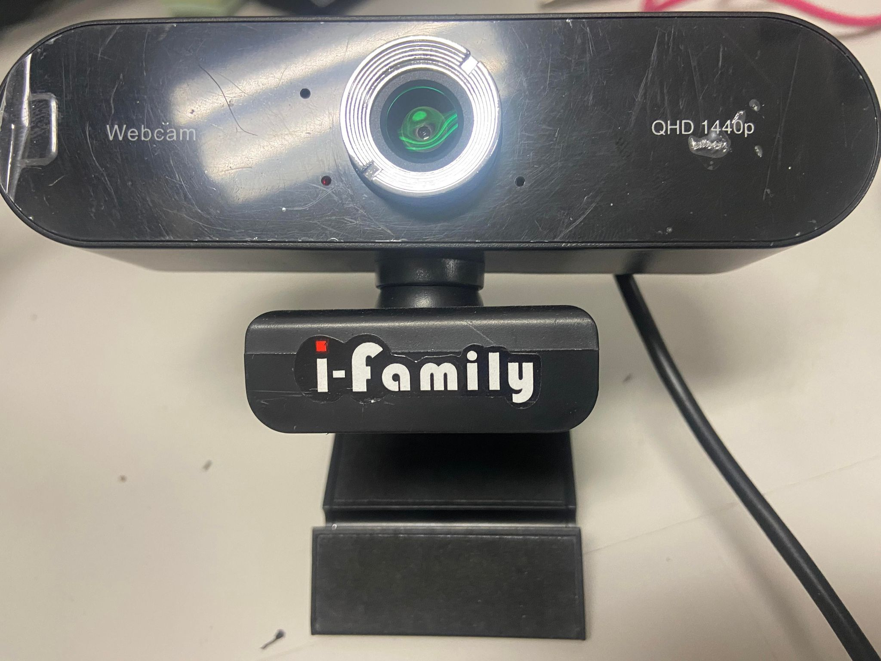
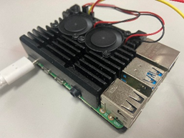

使用器材與設施
鏡頭
蜂鳴器
樹梅派
Python
(TensorFlow lite, OpenCV)

Slide 6
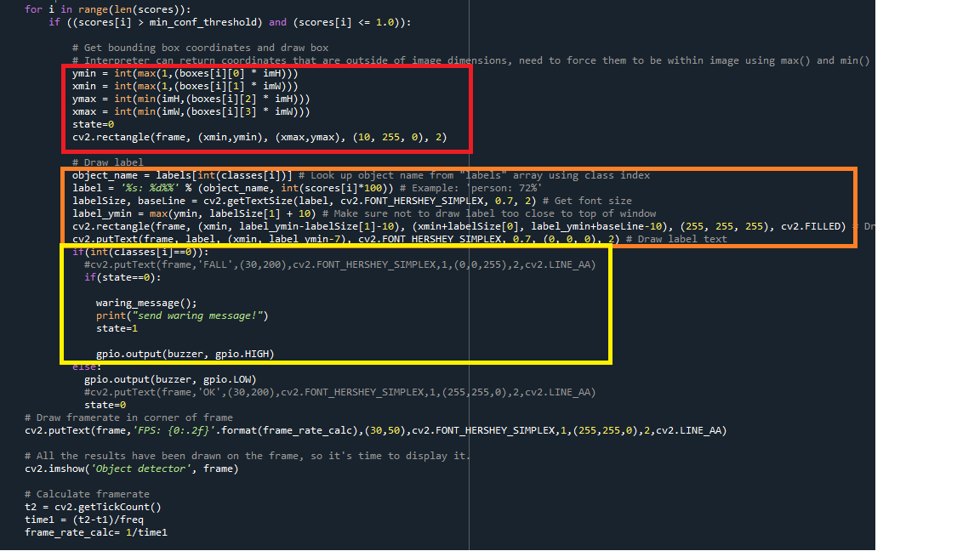
主要程式碼片段
繪出方框
將框出物件加上名稱及百分比
判斷 若為person 則寄信警告
並驅動蜂鳴器

Slide 7
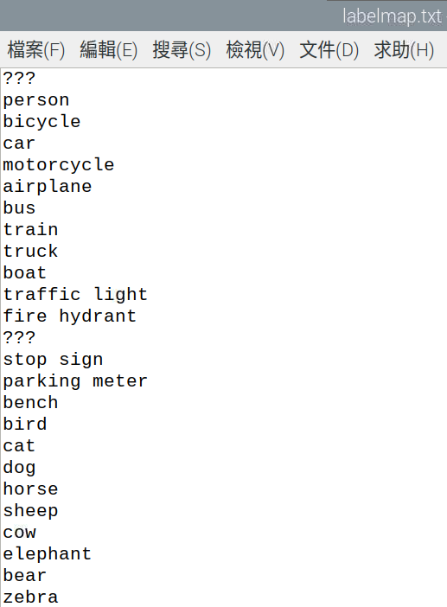
labelmap之內容

Slide 8
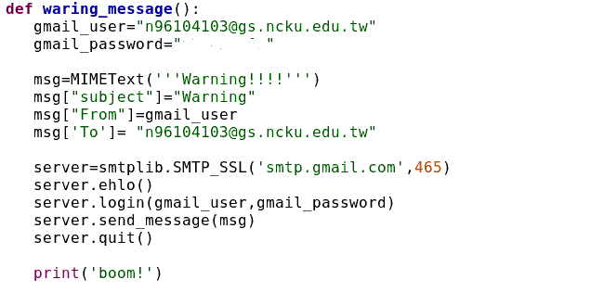
寄信程式碼片段

Slide 9
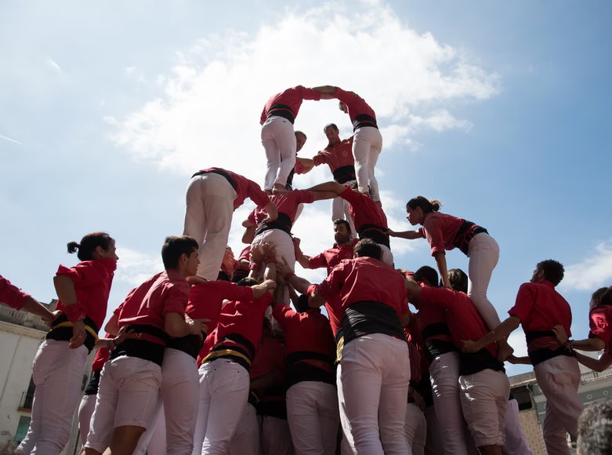
組內分工
彥儒
沁旋
共同
製作
樹梅派
設定
資料
彙整
TensorFlow
Lite
Debug
影像
辨識
書面
資料
專題
發想
影片
剪輯
影片
拍攝

Slide 10

參考資料
Github. https://reurl.cc/veqEdo
Github https://reurl.cc/xOGWQL
成果展示影片:https://youtu.be/nJmZLz-UGCQ

